Slide 1
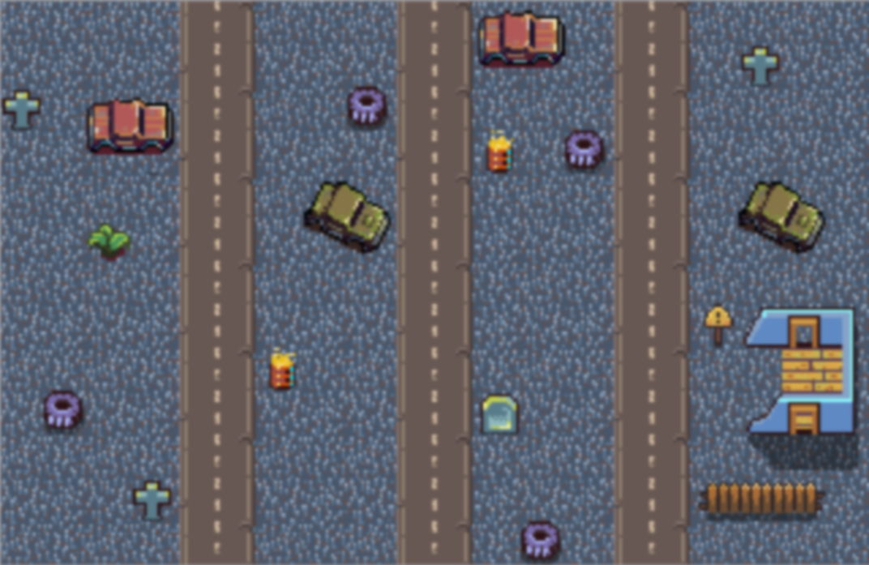
RUN&KILL
Par Eliot BORDIER, Alaric REMY et Robin TEXIER

Slide 2
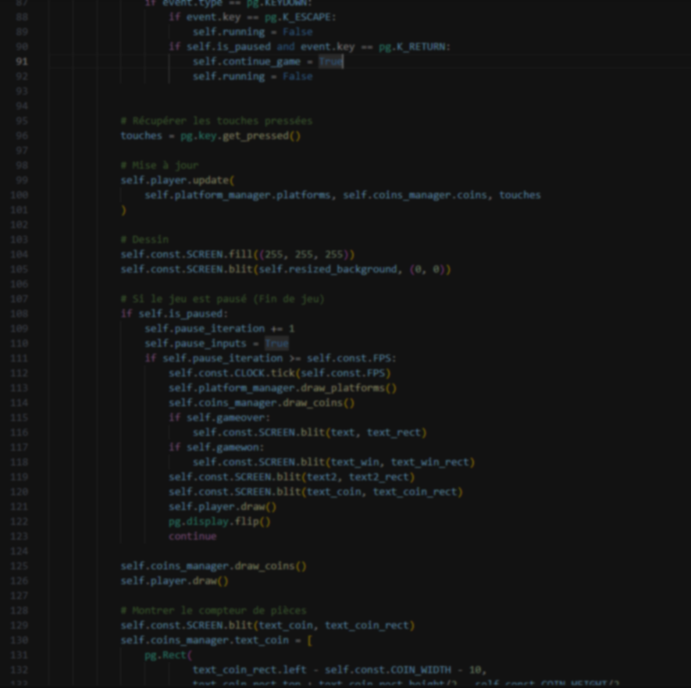
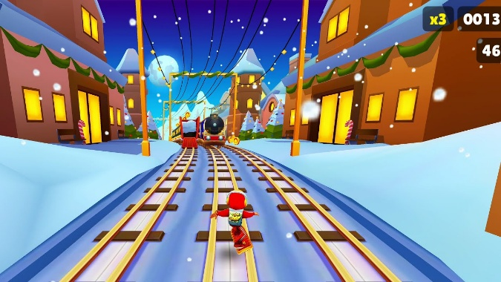


Introduction
Type de jeu : Scroller
Développé en : Python
Librairies : Pygame, OS, et Random

Slide 3
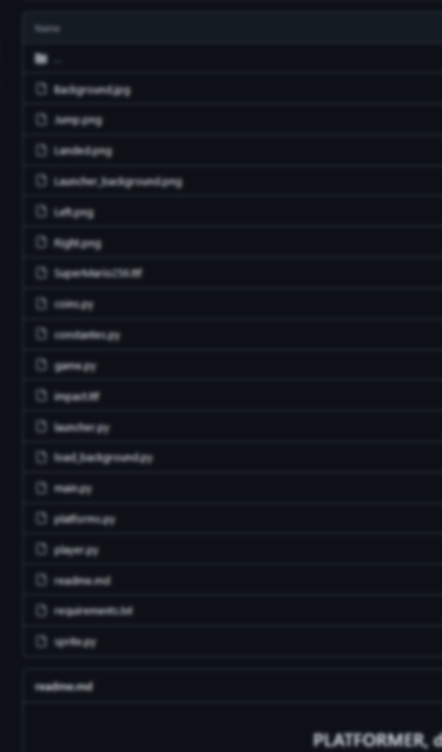
Sommaire
Le Launcher & Shop
Le jeu
Les sauvegardes
Les problèmes rencontrés

Slide 4




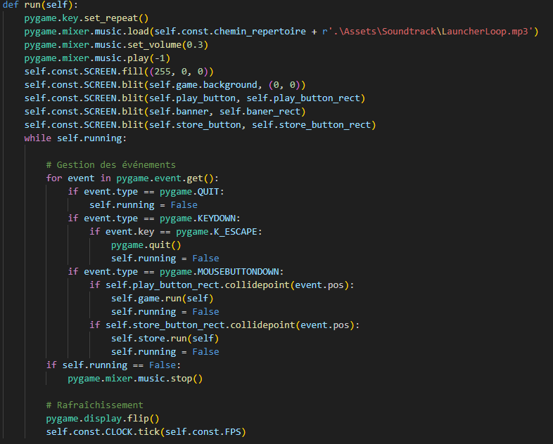
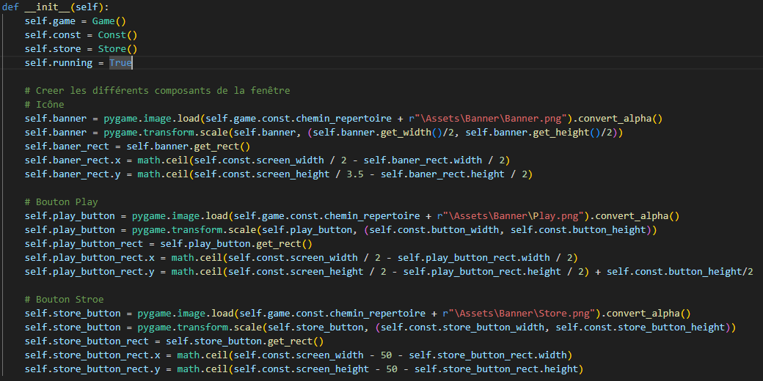
I. Launcher & Shop
Lancement du jeu : commande « py main.py »
Librairies OS et Pygame
Implémentation d’un Shop

Slide 5
I. Les Fonctionnalités du Launcher

Slide 6
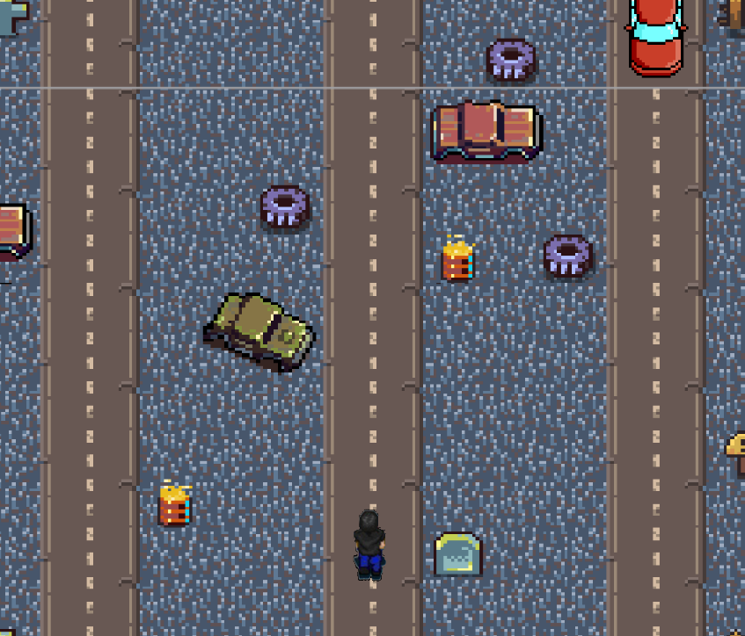





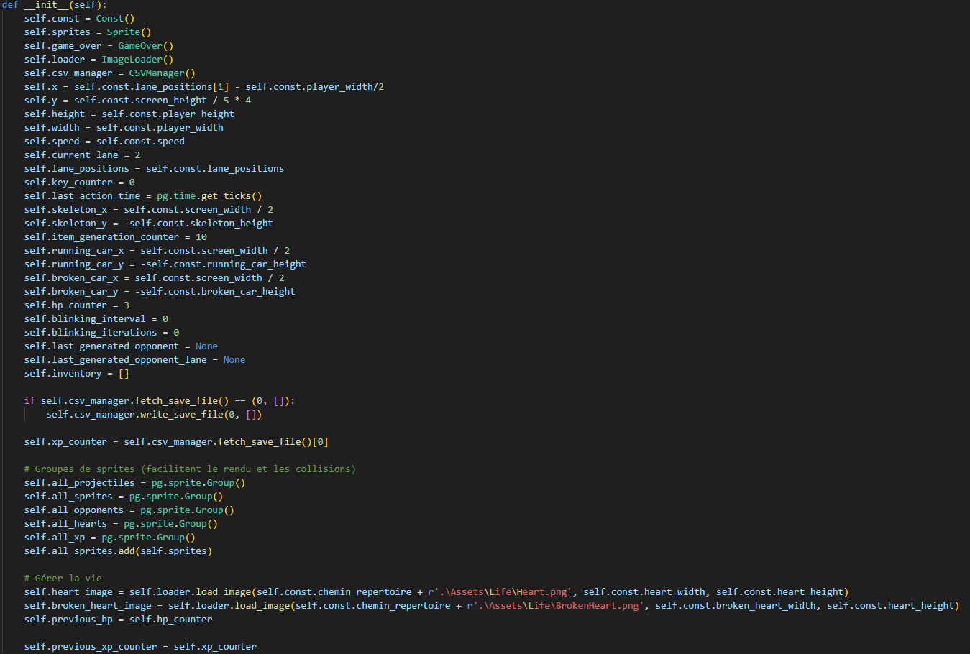
II. Le jeu
• Compteurs de Vie & de Kills (XP)
• Le joueur avance en permanence sur l’axe Y, il contrôle l’axe X à travers des lanes.
• Le joueur est confronté à des ennemis:
Voitures avançant lorsque le joueur s’en rapproche Voitures cassées n’avançant pas (hors scrolling) Squelette avançant perpétuellement
Leur lane d’apparition est gérée aléatoirement.
• Librairies Random et Pygame utilisées.

Slide 7
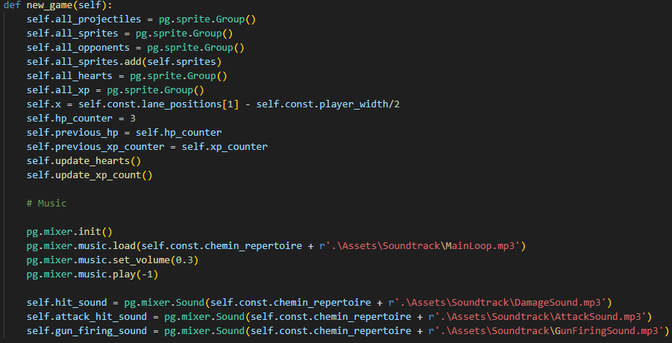
II. Les Fonctionnalités du Jeu

Slide 8
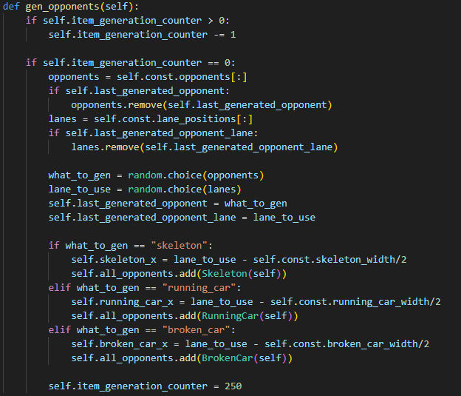
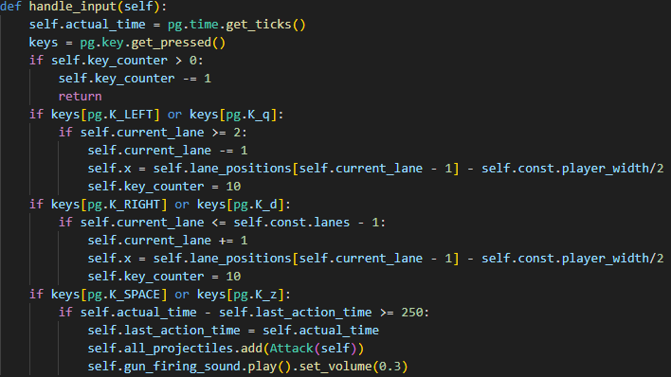
II. Les Fonctionnalités du Jeu

Slide 9
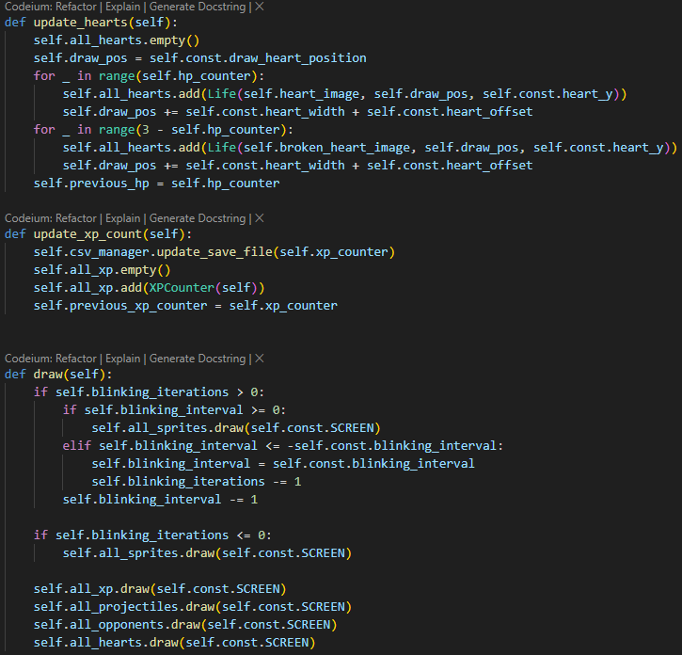
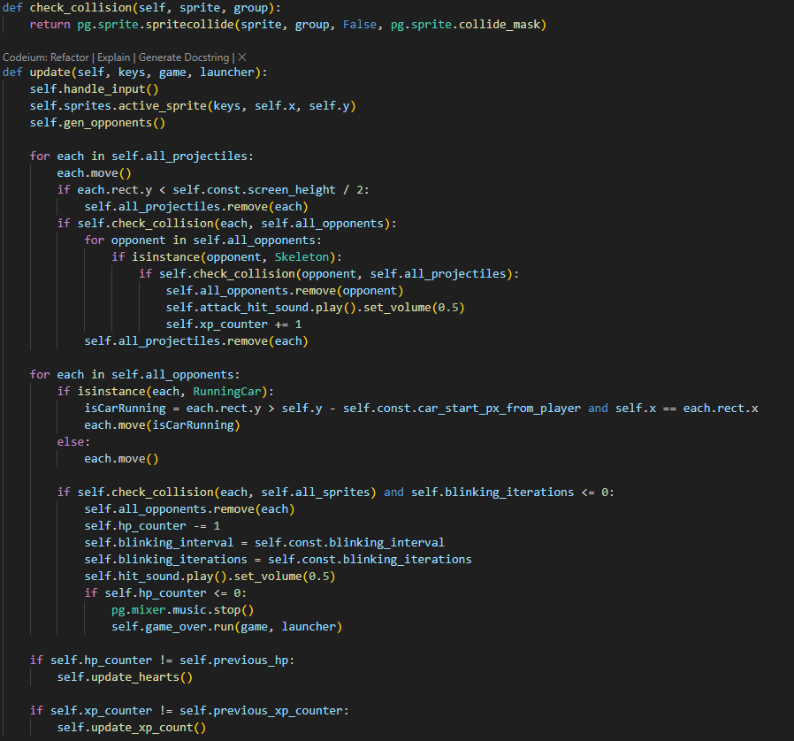
II. Les Fonctionnalités du Jeu

Slide 10
II. Les Fonctionnalités du Jeu

Slide 11
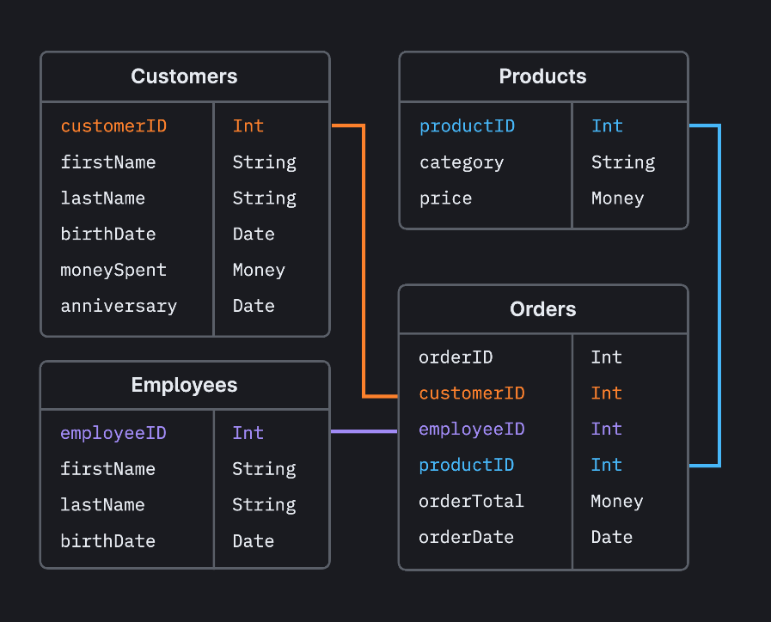

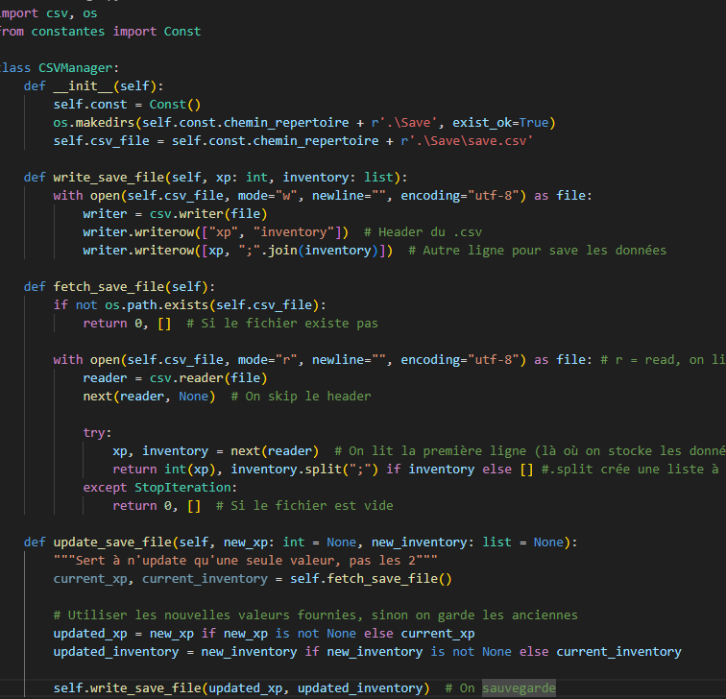


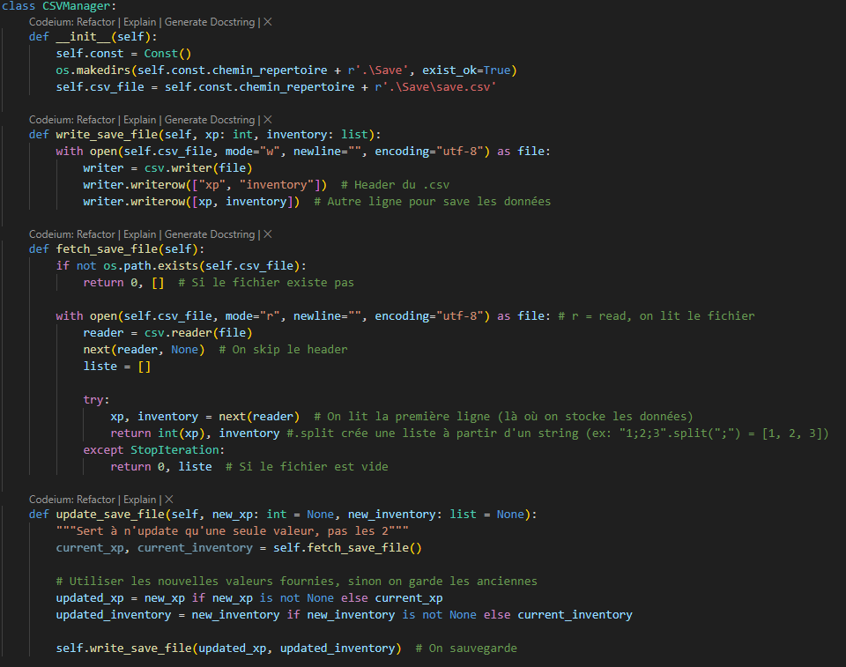
III. Les sauvegardes
• Sauvegarde à l’aide d’un fichier CSV
Le score • Sauvegardé automatiquement lorsqu’il augmente
L’inventaire • Sauvegardé lorsque le joueur acquiert un nouvel objet via le shop

Slide 12
III. Les Sauvegardes

Slide 13


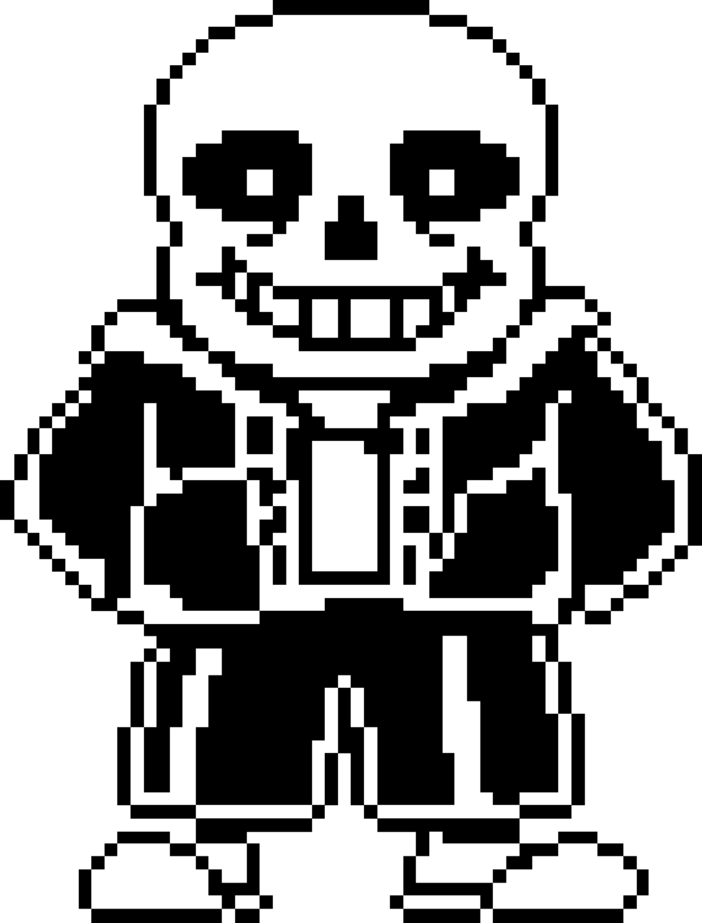


IV. Les problèmes
Le clignotement
• Lorsqu’un sprite est chargé, le jeu arrête momentanément de charger le reste des sprites.
Cela cause un clignotement noir désagréable.
Les sprites & musiques
• Nous avons eu énormément de mal à trouver des sprites & musiques nous convenant pour notre projet.
• Utilisation de sprites & musiques d’Undertale

Slide 14





Nos méthodes
GitHub
VSCode
WhatsApp
Git

Slide 15
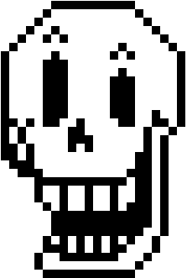
*MERCI POUR VOTRE ECOUTE!

